Slide 1

UMJETNA INTELIGENCIJA početak, razvoj
i budući izazovi
Predavač/predavačica:

Slide 2
Cilj webinara
Pružiti pregled povijesti umjetne inteligencije (UI), osvijestiti gdje i otkada već primjenjujemo umjetnu inteligenciju, prikazati ključne tehnologije i prekretnice koje su oblikovale njezinu evoluciju te analizirati trenutačne i buduće izazove s kojima se susrećemo.
Polaznici će steći temeljno razumijevanje povijesti i razvoja umjetne inteligencije te svijest o aktualnim izazovima i prilikama kao i etičkim dvojbama u ovom području.
Notes:
Upute za predavače:
Izložiti polaznicima ciljeve webinara kako je prikazano na slajdu. Objasniti kako će biti prikazano nekoliko alata i aplikacija umjetne inteligencije s pomoću kojih će predavač/predavačica zorno prikazati temeljne koncepte i tehnike umjetne inteligencije (strojno učenje, računalni vid, obrada prirodnog jezika, duboko učenje i neuronske mreže): Google Teachable Machine, FaceMesh, Perplexity.ai i TensorFlow Playground.
Obavezno recite i nešto ovako:
Na početku ovog webinara želim istaknuti koliko je važno da razumijemo povijest i osnove umjetne inteligencije kako bismo mogli učinkovito poučavati ovu temu. Ovaj webinar ne nudi samo teorijske temelje, nego i praktične alate koji će vam pomoći da obogatite svoje nastavne metode i pripremite učenike za svijet koji se brzo mijenja. U današnjoj ću vam prezentaciji pokazati kako ovaj sadržaj može biti ključan za razvoj kritičkog razmišljanja kod vaših učenika i njihovo bolje razumijevanje uloge umjetne inteligencije u budućnosti.

Slide 3
Ishodi učenja
Razumjeti osnovne pojmove i definicije umjetne inteligencije (UI).
Prepoznati ključne prekretnice i povijesni razvoj umjetne inteligencije.
Identificirati primjere primjene umjetne inteligencije u svakodnevnom životu i različitim industrijama.
Razlikovati glavne tehnologije koje podržavaju umjetnu inteligenciju, poput strojnog učenja, dubokog učenja, računalnog vida i obrade prirodnog jezika.
Upoznati jednostavne UI alate za vizualizaciju rada strojnog učenja, dubokog učenja, neuronskih mreža, obrade prirodnog jezika i računalnog vida.
Notes:
Upoznati polaznike s ishodima učenja.

Slide 4
Ishodi učenja
Analizirati trenutačne tehničke, etičke i regulatorne izazove u području umjetne inteligencije.
Procijeniti potencijalne buduće smjerove i izazove razvoja umjetne inteligencije.
Primijeniti stečena znanja o osnovama umjetne inteligencije za obogaćivanje nastavnog sadržaja i poticanje kritičkog mišljenja među učenicima.
Osvijestiti etičke dvojbe i odgovornosti koje donosi primjena umjetne inteligencije u svakodnevnom životu i radu.
Notes:
Upoznati polaznike s ishodima učenja.

Slide 5
Sadržaj webinara
Trajanje | Sadržaj, aktivnosti
5 min | Uvod
10 min | Povijest umjetne inteligencije
7 min | Primjena umjetne inteligencije danas
15 min | Ključne tehnologije i prekretnice
33 min | Prikaz UI alata za učenje koji se temelje na konceptu i tehnologiji umjetne inteligencije
10 min | Trenutačni i budući izazovi
10 min | Zaključak, refleksija, evaluacija webinara
Notes:
Iznijeti polaznicima sadržaj webinara (trajanje, sadržaj i aktivnosti).

Slide 6
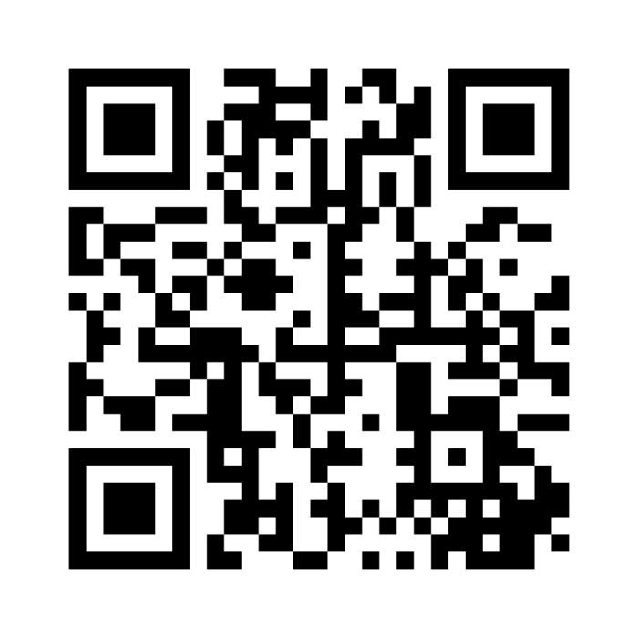
Osobna upotreba UI alata i aplikacija
Anketa
Notes:
Vođena aktivnost – Upitnik o osobnoj uporabi UI alata i aplikacija – Potaknuti polaznike na sudjelovanje u motivacijskom anketnom upitniku o osobnoj uporabi UI alata i aplikacija s pomoću Mentimetra (slajd 1).
Izraditi obrazac u alatu Mentimeter (https://www.mentimeter.com/, vidjeti upute na https://e-laboratorij.carnet.hr/mentimeter-postavite-pitanje-i-prikupite-povratne-informacije-u-realnom-vremenu/).
Anketa sadržava dva slajda. Prvi slajd sadržava pitanje tipa Multiple Choice koje glasi: Odaberite odgovor koji najbolje opisuje Vašu upotrebu UI. te ponuđene izbore: 1. Više koristim UI u privatnom životu; 2. Više koristim UI u nastavnom procesu; 3. Malo ili uopće ne koristim UI; 4. Koristim UI i u privatnom životu i u nastavnom procesu. Prikazati zaslon preglednika i obrazac Mentimetra kako bi polaznici i predavač uživo mogli pratiti rezultate upitnika. Postaviti QR kod ankete na slajd u prezentaciju i podijeliti poveznicu na anketu s polaznicima u Q&A.
Naglasiti polaznicima da ne isključuju prozor preglednika s Menti obrascem jer će na kraju webinara imati još jednu aktivnost.
Drugi slajd sadržava pitanje tipa Open Ended koje glasi: Na koji bi način umjetna inteligencija mogla obogatiti obrazovni proces u Vašoj učionici, podjednako za Vas, kao za i Vaše učenike? i bit će prikazan polaznicima na kraju webinara.

Slide 7
Opće definicije i povijest umjetne inteligencije

Slide 8
Što je umjetna inteligencija?
Područje računalne znanosti koje se bavi razvojem sustava sposobnih za obavljanje zadataka koji inače zahtijevaju ljudsku inteligenciju
Prepoznavanje govora, donošenje odluka, rješavanje problema, učenje i razumijevanje jezika
Upotrebljava algoritme i modele koji omogućuju računalima:
  učenje iz podataka
  prilagođavanje novim situacijama
  izvršavanje složenih zadataka s visokom razinom preciznosti.
Notes:
Umjetna inteligencija (UI) područje je računalne znanosti koje se bavi razvojem sustava sposobnih za obavljanje zadataka koji inače zahtijevaju ljudsku inteligenciju. Ovi zadatci uključuju prepoznavanje govora, donošenje odluka, rješavanje problema, učenje i razumijevanje jezika. Umjetna inteligencija upotrebljava algoritme i modele koji omogućuju računalima da uče iz podataka, prilagođavaju se novim situacijama i izvršavaju složene zadatke s visokom razinom preciznosti.

Slide 9
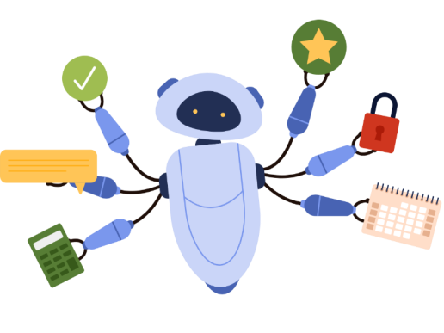
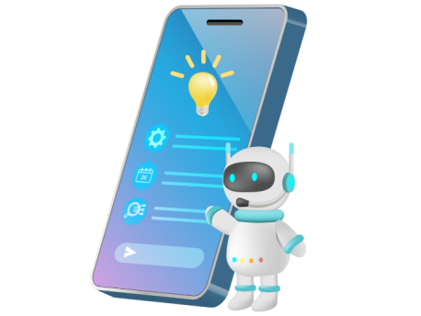
Razlike između specijalizirane i opće umjetne inteligencije
Specijalizirana umjetna inteligencija (uska):
Opća umjetna inteligencija (generalna)
obavljanje specifičnih zadataka (prepoznavanje lica, igra šaha ili analiza podataka)
ne posjeduje sposobnost generalizacije
funkcije ograničene na unaprijed definirana područja
hipotetski sustav koji ima sposobnost razumijevanja, učenja i primjene znanja u širokom rasponu zadataka (slično ljudskoj inteligenciji)
još nije postignuta, iako je predmet mnogih istraživanja i predviđanja
Izvor slika: Canva Edu
Notes:
Razlike između specijalizirane i opće umjetne inteligencije
Specijalizirana umjetna inteligencija (uska): Ovaj tip umjetne inteligencije osmišljen je za obavljanje specifičnih zadataka, kao što su prepoznavanje lica, igra šaha ili analiza podataka. Specijalizirana umjetna inteligencija ne posjeduje sposobnost generalizacije i njezine su funkcije ograničene na unaprijed definirana područja.
Opća umjetna inteligencija (generalna): Opća umjetna inteligencija odnosi se na hipotetski sustav koji ima sposobnost razumijevanja, učenja i primjene znanja u širokom rasponu zadataka, slično ljudskoj inteligenciji. AGI još nije postignut, iako je predmet mnogih istraživanja i predviđanja.

Slide 10
Umjetna inteligencija počela se razvijati osamdesetih godina 20. stoljeća.
TOČNO
NIJE TOČNO
Notes:
Slajd s tvrdnjom o sadržaju koji će biti prezentiran u sljedećem dijelu webinara, a služi za poticanje polaznika na promišljanje i aktivno uključivanje u webinar tako da promisle o točnosti postavljene tvrdnje.
Predavač/predavačica treba objasniti polaznicima što se od njih očekuje – promisliti i odabrati je li tvrdnja točna ili netočna, a svoje odgovore polaznici mogu napisati u Q&A sekciju ili samo u mislima odabrati odgovor.
Nakon toga predavač/predavačica klikom miša pokreće animaciju koja otkriva je li tvrdnja točna ili nije točna, a polaznici mogu usporediti svoj odabrani odgovor s onime koji je točan.
Odgovor: Netočno. Umjetna inteligencija počela se razvijati sredinom 20. stoljeća.

Slide 11
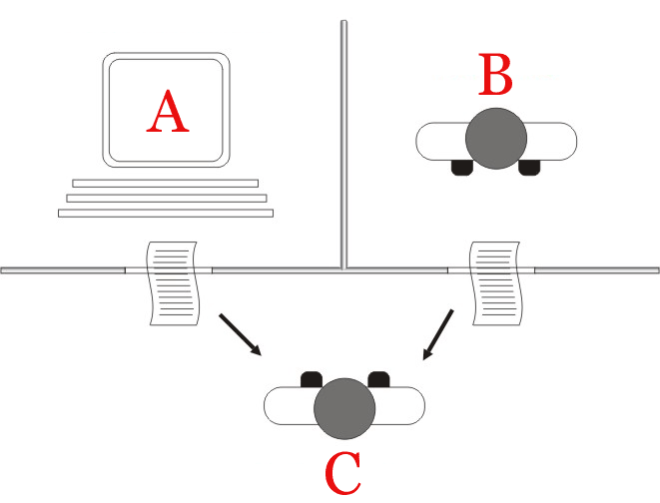
Početci umjetne inteligencije: Povijesni korijeni – od Turingova testa do prvih UI programa
Sredina 20. stoljeća - Alan Turing - Turingov test
"Computing Machinery and Intelligence" (1950.) - temelj za daljnji razvoj umjetne inteligencije
1950-ih razvijeni prvi računalni programi sposobni za izvršavanje zadataka poput igranja šaha ili rješavanja logičkih problema - početak istraživanja u području umjetne inteligencije
Izvor slike: Juan Alberto Sánchez Margallo, CC BY 2.5 <https://creativecommons.org/licenses/by/2.5>, via Wikimedia Commons
Notes:
Povijest umjetne inteligencije počinje sredinom 20. stoljeća, kad je Alan Turing, britanski matematičar i logičar, predložio konceptualni okvir za procjenu sposobnosti stroja da pokaže inteligenciju, poznat kao Turingov test. Turingov rad "Computing Machinery and Intelligence" (1950.) postavio je temelj za daljnji razvoj umjetne inteligencije.
Prvi veći koraci u stvaranju UI programa dogodili su se 1950-ih, kad su razvijeni prvi računalni programi koji su mogli izvršavati zadatke poput igranja šaha ili rješavanja logičkih problema. Ovi su programi označili početak istraživanja u području umjetne inteligencije.

Slide 12
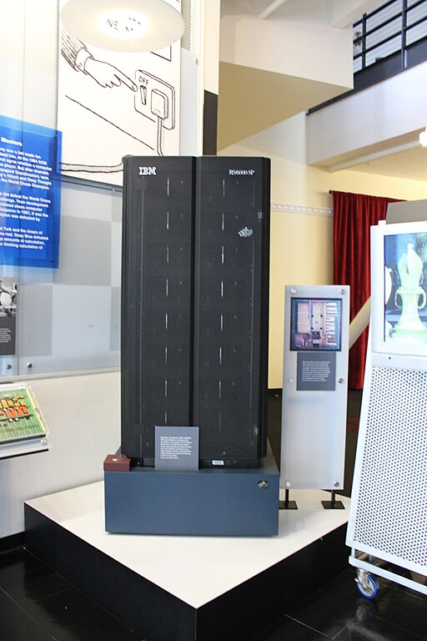
Važni događaji i otkrića – od šaha do strojnog učenja
1997. – Deep Blue pobjeđuje Garryja Kasparova
Početak 2000-ih – uspon strojnog učenja
2016. – AlphaGo pobjeđuje Leea Sedola, svjetskog prvaka u igri Go
Računalo Deep Blue
Izvor slike: Anton Chiang from Cupertino, CA, USA, CC BY 2.0 <https://creativecommons.org/licenses/by/2.0>, via Wikimedia Commons
Notes:
Važni događaji i otkrića – od šaha do strojnog učenja
1997. – Deep Blue pobjeđuje Garryja Kasparova: IBM-ovo superračunalo Deep Blue postalo je prvo računalo koje je pobijedilo svjetskog prvaka u šahu, što je bio važan trenutak u povijesti umjetne inteligencije.
Početak 2000-ih – uspon strojnog učenja: Razvoj strojnog učenja, posebno metoda dubokog učenja, omogućio je računalima da nauče prepoznavati obrasce u velikim skupovima podataka, što je dovelo do napretka u područjima poput računalnog vida, prepoznavanja govora i autonomnih vozila.
2016. – AlphaGo pobjeđuje Leea Sedola: UI sustav AlphaGo, koji je razvio DeepMind, pobijedio je svjetskog prvaka u igri Go, što je smatrano jednim od najvažnijih postignuća u razvoju umjetne inteligencije jer je Go mnogo složenija igra od šaha.
– Turingov test (1950.): Alan Turing predložio je test za procjenu sposobnosti stroja da oponaša ljudsko ponašanje u razgovoru.
– Rođenje pojma „umjetna inteligencija" (1956.): Na konferenciji u Dartmouthu formaliziran je pojam "umjetna inteligencija" i postavljeni su temelji za istraživanje.
– Razvoj prvih programa za dokazivanje teorema (1956.): Allen Newell i Herbert A. Simon razvili su "Logic Theorist", prvi program za dokazivanje matematičkih teorema.
– Perceptron i početak neuronskih mreža (1958.): Frank Rosenblatt razvio je perceptron, osnovnu neuronsku mrežu s mogućnošću učenja.
– Razvoj expert systems (1970-e): Stručni sustavi kao što je MYCIN korišteni za donošenje odluka koje se temelje na ekspertizi.
– Pobjeda računala nad čovjekom u šahu (1997.): IBM-ov Deep Blue pobijedio je svjetskog prvaka Garryja Kasparova, pokazujući snagu umjetne inteligencije u složenim problemima.
– Razvoj dubokog učenja i uspon umjetne inteligencije (2000-e nadalje): Tehnike dubokog učenja (deep learning) dovele su do napredaka u prepoznavanju govora, slike i obrade prirodnog jezika.
– AlphaGo pobjeda nad svjetskim prvakom u igri Go (2016.): Google DeepMindov AlphaGo pobijedio je svjetskog prvaka u igri Go, demonstrirajući moć umjetne inteligencije.
– Primjena umjetne inteligencije u svakodnevnom životu (2010-e nadalje): Umjetna inteligencija postala je sveprisutna preko virtualnih asistenata, sustava za preporuke, autonomnih vozila i prepoznavanja lica.

Slide 13
Umjetna je inteligencija sve vrijeme tijekom svojeg razvoja bila područje od posebnog interesa i stalnih ulaganja radi postizanja napretka.
TOČNO
NIJE TOČNO
Notes:
Slajd s tvrdnjom o sadržaju koji će biti prezentiran u sljedećem dijelu webinara, a služi za poticanje polaznika na promišljanje i aktivno uključivanje u webinar tako da promisle o točnosti postavljene tvrdnje.
Predavač/predavačica treba objasniti polaznicima što se od njih očekuje – promisliti i odabrati je li tvrdnja točna ili netočna, a svoje odgovore polaznici mogu napisati u Q&A sekciju ili samo u mislima odabrati odgovor.
Nakon toga predavač/predavačica klikom miša pokreće animaciju koja otkriva je li tvrdnja točna ili nije točna, a polaznici mogu usporediti svoj odabrani odgovor s onime koji je točan.
Odgovor: Netočno. Umjetna inteligencija prošla je kroz dva razdoblja smanjenog interesa i financiranja uzrokovanog precijenjenim očekivanjima i neuspjesima u ispunjavanju ambicioznih ciljeva.

Slide 14
Razvoj umjetne inteligencije tijekom desetljeća - UI zima i ponovno oživljavanje
Nelinearan razvoj umjetne inteligencije
1970-ih i 1980-ih godina – Zima umjetne inteligencije - razdoblje smanjenog interesa i financiranja zbog precijenjenih očekivanja i neuspjeha u ispunjavanju ambicioznih ciljeva
Ponovno oživljavanje krajem 1990-ih i početkom 2000-ih
Notes:
Razvoj umjetne inteligencije tijekom desetljeća
UI zima i ponovno oživljavanje
Razvoj umjetne inteligencije nije bio linearan; 1970-ih i 1980-ih godina umjetna inteligencija prošla je kroz tzv. UI zimu, razdoblje smanjenog interesa i financiranja uzrokovanog precijenjenim očekivanjima i neuspjesima u ispunjavanju ambicioznih ciljeva.
Prva zima (1970-e i početak 1980-ih):
U ranim godinama istraživanja umjetne inteligencije početni je entuzijazam bio iznimno visok. Znanstvenici i istraživači predviđali su brzi napredak, vjerujući da će umjetna inteligencija uskoro postati sposobna rješavati širok spektar problema poput razumijevanja prirodnog jezika, igranja šaha na razini svjetskog prvaka i stvaranja robota s općom inteligencijom. Međutim, početkom 1970-ih postalo je jasno da su ova predviđanja bila pretjerano optimistična. Algoritmi koji su tada bili razvijeni pokazali su se nedovoljno moćnima za rješavanje složenih problema, a kapaciteti računala bili su ograničeni. Nedostatak konkretnih rezultata doveo je do smanjenja financiranja, posebno vlada i vojnih agencija, koje su prethodno investirale u ovo područje. Ovaj pad interesa i financiranja doveo je do prve zime umjetne inteligencije.
Druga zima (kraj 1980-ih i početak 1990-ih):
Nakon što su expert systems (stručni sustavi) doživjeli kratkotrajan uspjeh 1980-ih, ponovno su se pojavila visoka očekivanja od umjetne inteligencije. Međutim, održavanje tih sustava pokazalo se složenijim i skupljim nego što se prvotno mislilo. Kako su troškovi rasli, a performanse se nisu poboljšavale u skladu s očekivanjima, interes za umjetnom inteligencijom ponovno je pao. Smanjenje financiranja, posebno u komercijalnom sektoru, dovelo je do druge zime umjetne inteligencije.
Međutim, s pojavom naprednijih računalnih resursa, novih algoritama i povećane dostupnosti podataka umjetna inteligencija doživjela je ponovno oživljavanje krajem 1990-ih i početkom 2000-ih.
Oživljavanje umjetne inteligencije od sredine 1990-ih nadalje obilježeno je napretkom u hardveru, razvojem novih algoritama i tehnika te sve većom dostupnošću ogromnih količina podataka (Big Data). Računalni sustavi postali su moćniji i jeftiniji, omogućujući eksperimentiranje s naprednim algoritmima i posebno duboko učenje (deep learning). S pojavom interneta i digitalnih tehnologija veliki podatci omogućili su treniranje sofisticiranih modela strojnog učenja. Industrijski divovi poput Googlea, Amazona i Facebooka počeli su upotrebljavati umjetnu inteligenciju za rješavanje stvarnih problema, što je dovelo do povećanja financiranja istraživanja i razvoja. Danas UI tehnologije igraju ključnu ulogu u mnogim aspektima modernog života, od medicine do autonomnih vozila, i smatraju se jednom od najvažnijih tehnologija 21. stoljeća.

Slide 15
Primjena umjetne inteligencije danas

Slide 16
Vrlo je malo područja u kojima se umjetna inteligencija ne primjenjuje u nekom obliku.
TOČNO
NIJE TOČNO
Notes:
Slajd s tvrdnjom o sadržaju koji će biti prezentiran u sljedećem dijelu webinara, a služi za poticanje polaznika na promišljanje i aktivno uključivanje u webinar tako da promisle o točnosti postavljene tvrdnje.
Predavač/predavačica treba objasniti polaznicima što se od njih očekuje – promisliti i odabrati je li tvrdnja točna ili netočna, a svoje odgovore polaznici mogu napisati u Q&A sekciju ili samo u mislima odabrati odgovor.
Nakon toga predavač/predavačica klikom miša pokreće animaciju koja otkriva je li tvrdnja točna ili nije točna, a polaznici mogu usporediti svoj odabrani odgovor s onime koji je točan.
Odgovor: Točno. Gotovo da i ne postoji područje ljudskog života i rada u kojemu se umjetna inteligencija ne primjenjuje u nekom obliku.

Slide 17
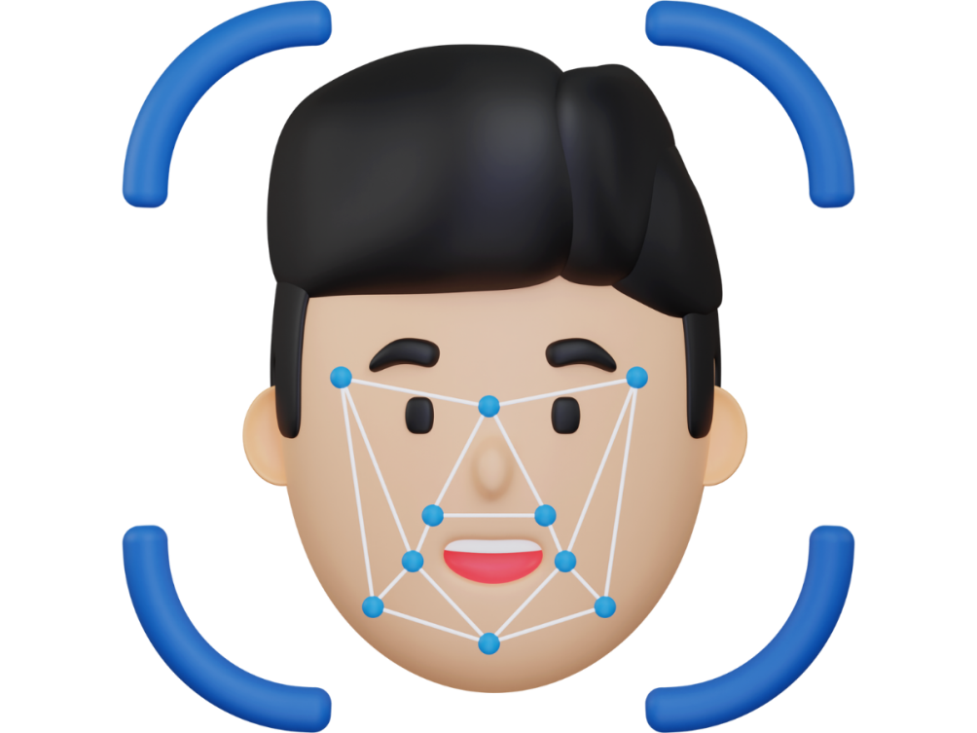
Prepoznavanje lica
Sustavi prepoznavanja lica za sigurnosne svrhe:
  otključavanje pametnih telefona
  identifikacija pojedinaca na nadzornim kamerama i u zračnim lukama.
Algoritmi dubokog učenja - analiziraju značajke lica kako bi precizno identificirali osobe u stvarnom vremenu
Izvor slike: Canva Edu
Notes:
Umjetna inteligencija koristi se u sustavima prepoznavanja lica za sigurnosne svrhe, poput otključavanja pametnih telefona, identifikacije pojedinaca na nadzornim kamerama i u zračnim lukama. Ovi se sustavi koriste algoritmima dubokog učenja koji analiziraju značajke lica kako bi precizno identificirali osobe u stvarnom vremenu.

Slide 18
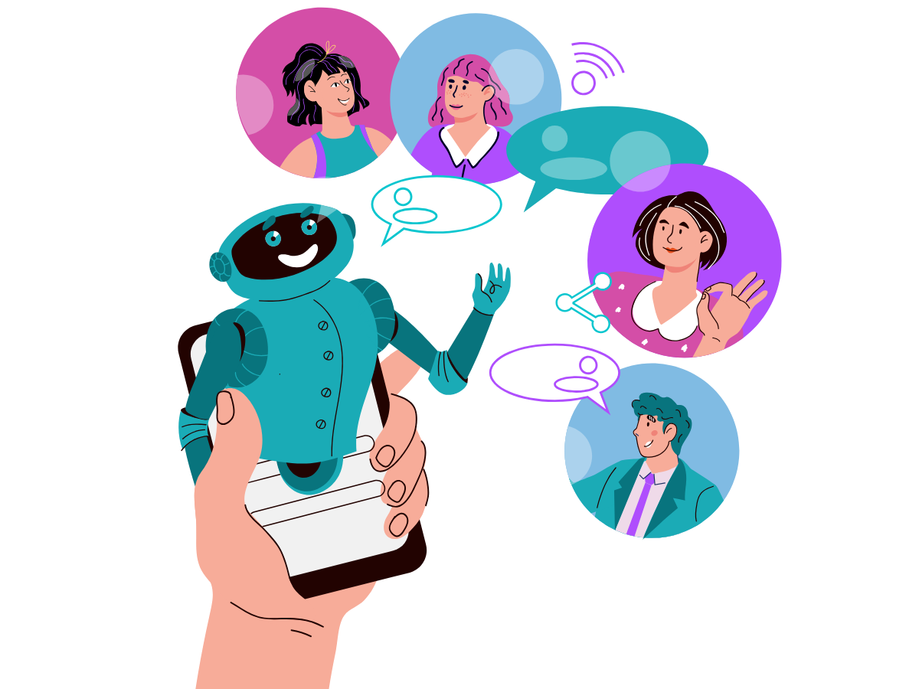
Virtualni asistenti
Prepoznavanje govora, razumijevanje korisničkih zahtjeva i pružanje odgovora u obliku glasovnih ili tekstualnih poruka
Uporaba prirodnog jezika za komunikaciju
Izvršavanje zadataka – postavljanje podsjetnika, upravljanje pametnim uređajima u kući, pretraživanje informacija na internetu
Izvor slike: Canva Edu
Notes:
Virtualni asistenti poput Siri, Alexe i Google Asistenta koriste se umjetnom inteligencijom za prepoznavanje govora, razumijevanje korisničkih zahtjeva i pružanje odgovora u obliku glasovnih ili tekstualnih poruka. Ovi asistenti rabe prirodni jezik za komunikaciju i mogu izvršavati zadatke poput postavljanja podsjetnika, upravljanja pametnim uređajima u kući i pretraživanja informacija na internetu.

Slide 19
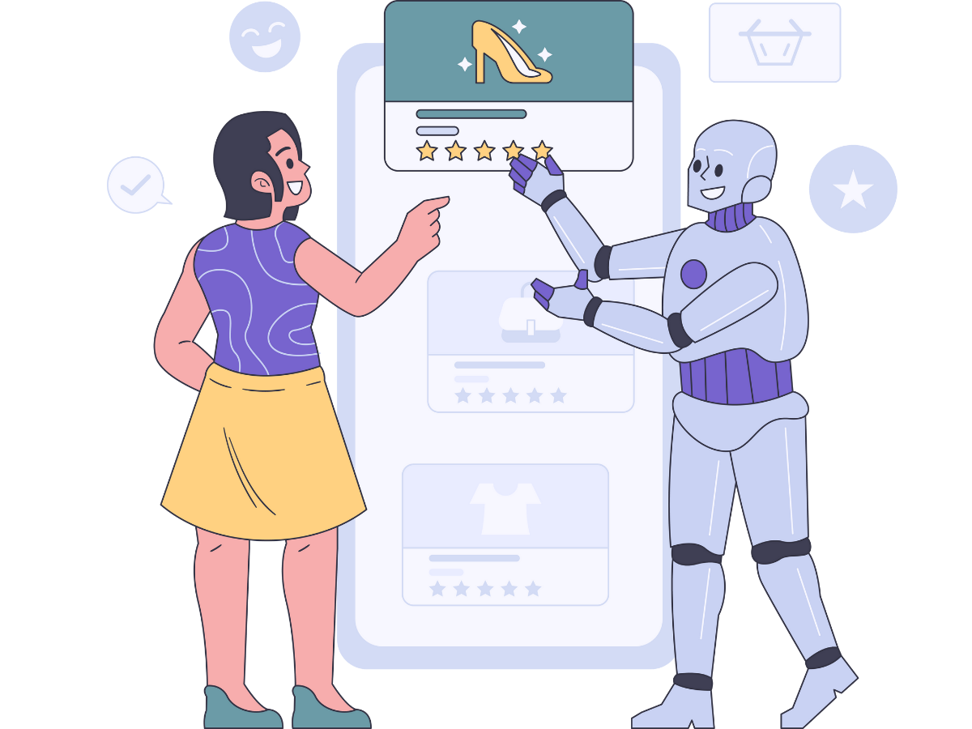
Sustavi za preporuke
U e-trgovini, streaming platformama i društvenim mrežama – personalizacija korisničkog iskustva
Npr. uporaba preporučenih algoritama radi predlaganja filmova i serija na temelju korisničkih preferencija i prethodnog ponašanja
Izvor slike: Canva Edu
Notes:
UI sustavi za preporuke koriste se u e-trgovini, streaming platformama i društvenim mrežama kako bi personalizirali korisničko iskustvo. Na primjer, jedan poznati servis koristi preporučene algoritme kako bi korisniku predložio filmove i serije na temelju njegovih preferencija i prethodnog ponašanja.

Slide 20
Industrijske primjene umjetne inteligencije
Zdravstvo - analiza medicinskih slika, dijagnostika bolesti i personalizirana medicina
Financijski sektor - procjena kreditne sposobnosti, otkrivanje prijevara, trgovanje na burzama i personalizacija financijskih usluga
Marketing – personalizacija marketinških kampanja, analiza podataka o kupcima i automatizacija sadržaja
Transport - razvoj autonomnih vozila, optimizacija ruta i poboljšanje sigurnosti u prometu
Notes:
1. U zdravstvu se umjetna inteligencija upotrebljava za analizu medicinskih slika, dijagnostiku bolesti i personaliziranu medicinu. Na primjer, sustavi za analizu slika pomažu liječnicima u otkrivanju tumora na CT i MRI snimkama s visokom preciznošću.
2. U financijskom se sektoru umjetna inteligencija upotrebljava za procjenu kreditne sposobnosti, otkrivanje prijevara, trgovanje na burzama i personaliziranje financijskih usluga. Algoritmi strojnog učenja analiziraju velike količine podataka kako bi predvidjeli tržišne trendove i prilagodili financijske proizvode korisnicima.
3. Umjetna inteligencija transformira marketing personaliziranim marketinškim kampanjama, analizom podataka o kupcima i automatizacijom sadržaja. Algoritmi se koriste podatcima o korisnicima za prilagodbu poruka i ponuda, povećavajući učinkovitost kampanja i angažman korisnika.
4. Umjetna inteligencija ima ključnu ulogu u razvoju autonomnih vozila, optimizaciji ruta i poboljšanju sigurnosti u prometu. Autonomna vozila upotrebljavaju senzore i algoritme za prepoznavanje objekata, donošenje odluka u stvarnom vremenu i upravljanje vozilima bez ljudske intervencije.

Slide 21
Utjecaj umjetne inteligencije na radna mjesta
Automatizacija rutinskih zadataka i otvaranje puta za nove vrste poslova
Pojava novih radnih uloga koje zahtijevaju specijalizirane vještine za upravljanje i razvoj UI sustava
Omogućuje radnicima da se usredotoče na kreativnije i složenije zadatke
Notes:
– Umjetna inteligencija znatno mijenja način na koji radimo, automatizirajući rutinske zadatke i otvarajući put za nove vrste poslova. Dok neki poslovi postaju zastarjeli zbog automatizacije, pojavljuju se novi poslovi koji zahtijevaju specijalizirane vještine za upravljanje i razvoj UI sustava. Također umjetna inteligencija omogućuje radnicima da se usredotoče na kreativnije i složenije zadatke.

Slide 22
Ključne tehnologije i prekretnice umjetne inteligencije

Slide 23
Duboko učenje zahtijeva manje podataka i računalnih resursa u usporedbi sa strojnim učenjem.
TOČNO
NIJE TOČNO
Notes:
Slajd s tvrdnjom o sadržaju koji će biti prezentiran u sljedećem dijelu webinara, a služi za poticanje polaznika na promišljanje i aktivno uključivanje u webinar tako da promisle o točnosti postavljene tvrdnje.
Predavač/predavačica treba objasniti polaznicima što se od njih očekuje – promisliti i odabrati je li tvrdnja točna ili netočna, a svoje odgovore polaznici mogu napisati u Q&A sekciju ili samo u mislima odabrati odgovor.
Nakon toga predavač/predavačica klikom miša pokreće animaciju koja otkriva je li tvrdnja točna ili nije točna, a polaznici mogu usporediti svoj odabrani odgovor s onime koji je točan.
Odgovor: Netočno. Duboko učenje obično zahtijeva više podataka i računalnih resursa.

Slide 24
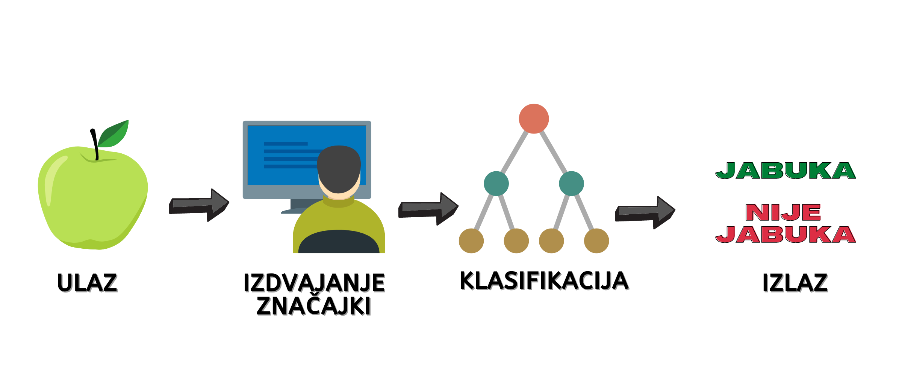
Strojno učenje
Strojno učenje - područje umjetne inteligencije koje se bavi razvojem algoritama i modela koji omogućuju računalima da "uče" iz podataka
Slika: Autorski rad (Dalia Kager, Canva Edu)
Notes:
Strojno učenje je područje umjetne inteligencije koje se bavi razvojem algoritama i modela koji omogućuju računalima da "uče" iz podataka. Temeljna ideja strojnog učenja je omogućiti računalima da poboljšaju svoje performanse na zadatcima s pomoću iskustva, tj. analizom velikih količina podataka.
Računalo prvo analizira velik broj primjera (podataka), trenira model na tim podatcima, a zatim upotrebljava taj model za prepoznavanje novih situacija. Postoje tri glavne vrste strojnog učenja: nadzirano učenje, gdje računalo uči iz označenih podataka (npr. "ovo je pas"); nenadzirano učenje, gdje samostalno traži obrasce u neoznačenim podatcima; i potkrepljujuće učenje, gdje uči kroz nagrade i kazne na temelju svojih akcija. Tako strojno učenje omogućuje računalima da automatski obavljaju zadatke poput prepoznavanja slika ili filtriranja neželjene pošte.

Slide 25
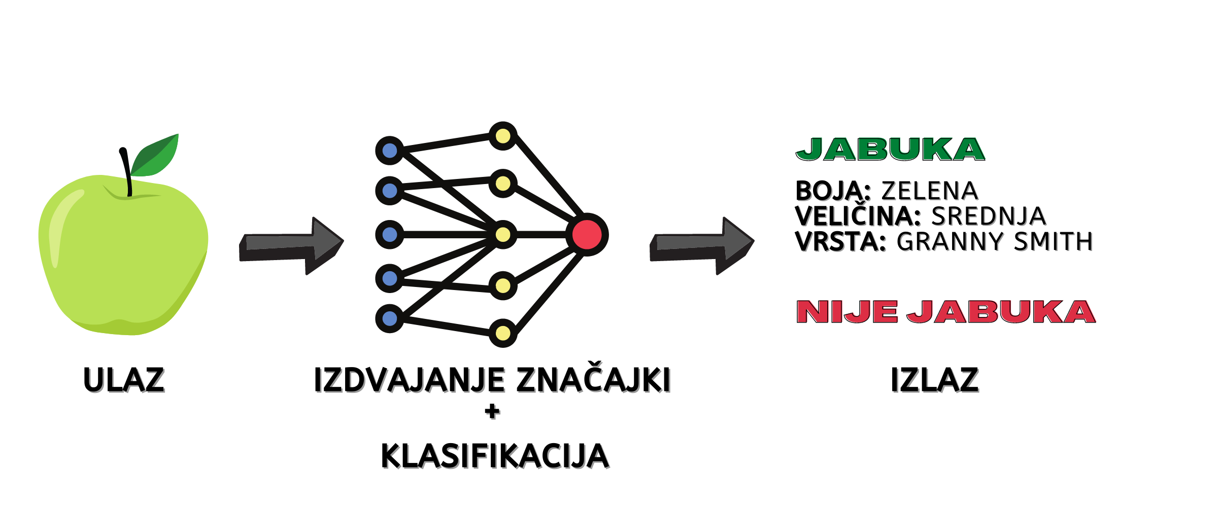
Duboko učenje
Duboko učenje - podskup strojnog učenja
Upotrebljava složene strukture neuronskih mrža s mnogim slojevima (tzv. duboke neuronske mreže) za analizu podataka i prepoznavanje obrazaca
Glavna razlika - složenost modela i količina podataka potrebnih za učenje
Slika: Autorski rad (Dalia Kager, Canva Edu)
Notes:
Duboko učenje je podskup strojnog učenja koji upotrebljava složene strukture neuronskih mreža s mnogim slojevima (tzv. duboke neuronske mreže) za analizu podataka i prepoznavanje obrazaca. Neuronske mreže djeluju poput pojednostavnjenih verzija ljudskog mozga, sa slojevima koji postupno obrađuju informacije kako bi prepoznali što je na slici, razumjeli govor ili predvidjeli ishode.
Dok se strojno učenje često koristi za rješavanje jednostavnijih problema s manjim skupovima podataka, duboko učenje se koristi za složenije zadatke koji uključuju veliku količinu podataka, poput prepoznavanja slike ili obrade prirodnog jezika.
Razlike: Glavna razlika između strojnoga i dubokog učenja je u složenosti modela i količini podataka potrebnih za učenje. Duboko učenje zahtijeva mnogo više podataka i računalnih resursa, ali je sposobno rješavati složenije probleme u usporedbi s tradicionalnim metodama strojnog učenja.

Slide 26
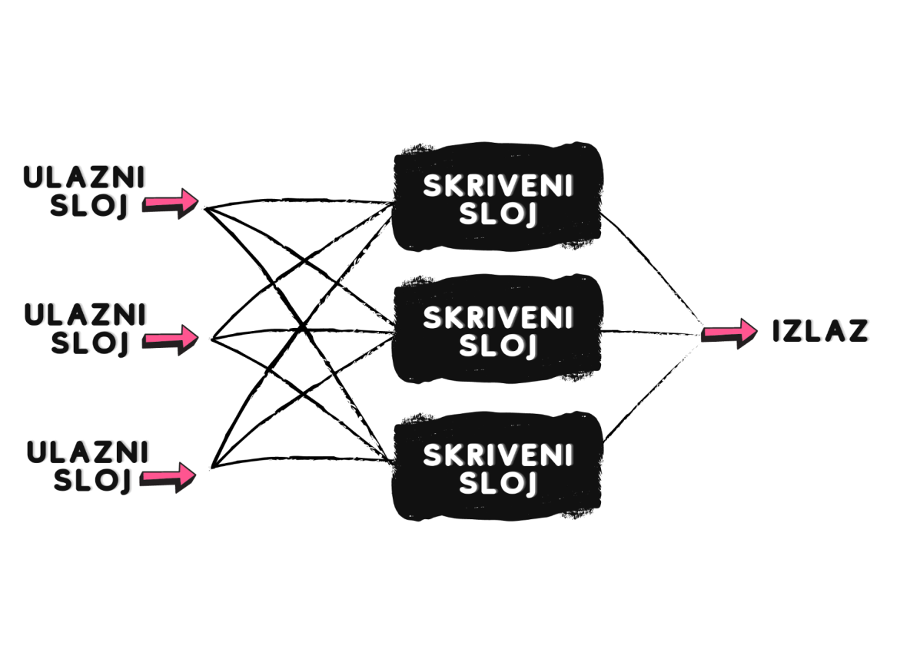
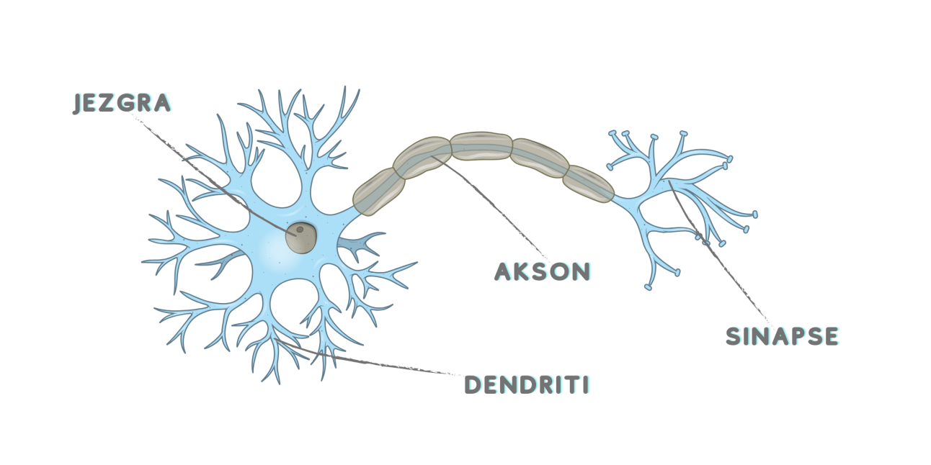
Umjetne neuronske mreže
Umjetne neuronske mreže – modeli inspirirani strukturom ljudskog mozga, sastavljeni od slojeva umjetnih neurona
Ljudski neuron i umjetni neuron (perceptron)
Slike: Autorski rad (Dalia Kager, Canva Edu)
Notes:
Neuronske mreže su računalni modeli inspirirani strukturom ljudskog mozga, sastavljeni od slojeva umjetnih neurona. Svaki neuron obrađuje informacije i prenosi ih sljedećem sloju, omogućujući mreži da "uči" prepoznati složene obrasce u podatcima.
Pružaju sposobnost rješavanja složenih problema koji zahtijevaju prepoznavanje obrazaca, prognoziranje, generiranje novih podataka te donošenje odluka u stvarnom vremenu. Njihova fleksibilnost i moć čine ih osnovom za mnoge napredne tehnologije kojima se danas koristimo.

Slide 27
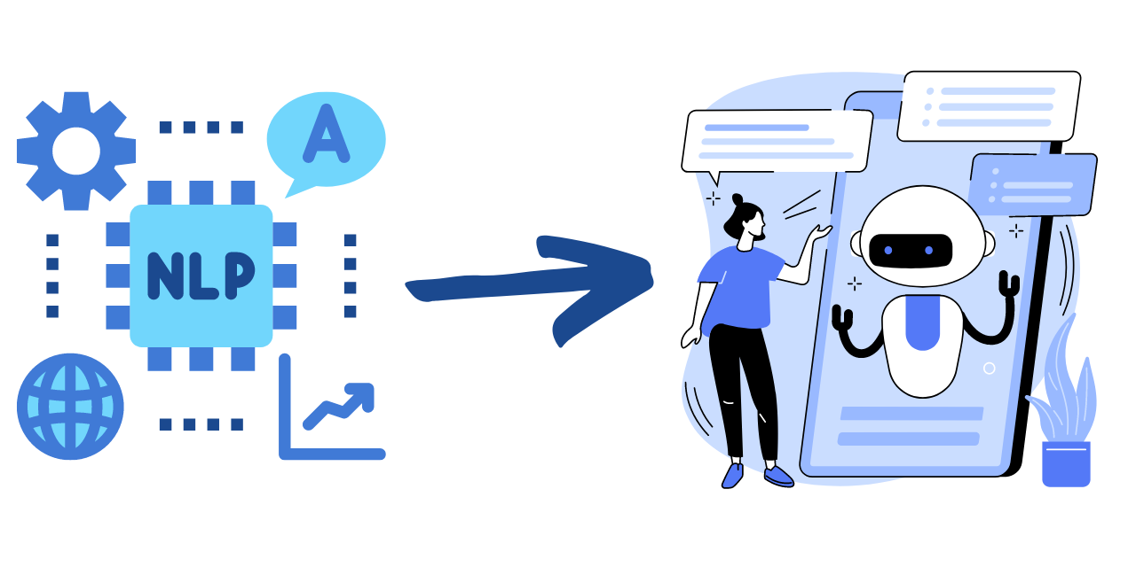
Obrada prirodnog jezika (engl. Natural Language Processing, NLP)
Razvoj algoritama koji omogućuju računalima da razumiju, interpretiraju i generiraju ljudski jezik
Metode strojnoga i dubokog učenja – obrada tekstualnih podataka, prepoznavanje govora, prevođenje jezika i generiranje koherentnih tekstova
Slika: Autorski rad (Dalia Kager, Canva Edu)
Notes:
Obrada prirodnog jezika (engl. Natural Language Processing, NLP) bavi se razvojem algoritama koji omogućuju računalima da razumiju, interpretiraju i generiraju ljudski jezik. NLP upotrebljava metode strojnog učenja i dubokog učenja za obradu tekstualnih podataka, prepoznavanje govora, prevođenje jezika i generiranje koherentnih tekstova.
Ovaj proces uključuje analizu riječi i rečenica kako bi se prepoznalo značenje, kontekst i namjera onoga što je rečeno ili napisano.

Slide 28
Veliki jezični modeli
Veliki jezični modeli (engl. Large Language Models, LLM) – napredni sustavi umjetne inteligencije, specifično dizajnirani za obradu prirodnog jezika
Koriste se dubokim učenjem
Temelje se na transformer arhitekturi - upotrebljava mehanizam nazvan pažnja (engl. attention) kako bi odlučila koji su dijelovi rečenice najvažniji za razumijevanje konteksta
Notes:
LLM-ovi ili veliki jezični modeli (engl. Large Language Models) napredni su sustavi umjetne inteligencije, specifično dizajnirani za obradu prirodnog jezika (Natural Language Processing, NLP). Ovi modeli koriste se dubokim učenjem, posebno arhitekturom koja se temelji na transformerima, kako bi razumjeli, generirali i manipulirali tekstom na način koji je sličan ljudskom jeziku.

Slide 29
Veliki jezični modeli
Chatbotovi i virtualni asistenti, prevođenje jezika, generiranje tekstualnog sadržaja, analiza sentimenta, odgovaranje na pitanja
Primjeri: BERT (Google), GPT-3 (Open AI)
Notes:
Veliki jezični modeli (LLM-ovi) poput BERT-a i GPT-3 – analiza sentimenta, odgovaranje na pitanja i generiranje prirodnog jezika
S obzirom na sposobnost generiranja sadržaja, veliki jezični modeli ubrajaju se u generativnu umjetnu inteligenciju (engl. Generative Artificial Intelligence, GenAI).
Iako moćni alat umjetne inteligencije, pri uporabi velikih jezičnih modela javljaju se halucinacije. Halucinacije velikih jezičnih modela su fenomeni u kojima model generira informacije koje su netočne, nepostojeće ili izmišljene, iako zvuče uvjerljivo i vjerodostojno. Ove halucinacije nastaju kad model pogrešno poveže informacije ili povlači obrasce iz podataka na kojima je treniran, ali nema stvarnih činjenica na kojima bi temeljio odgovor.
Nastaju jer modeli predviđaju sljedeće riječi na temelju uzoraka u podatcima na kojima su trenirani, bez stvarnog razumijevanja svijeta ili pristupa stvarnim činjenicama. U situacijama u kojima nemaju dovoljno informacija ili kad pokušavaju povezati nepovezane podatke, modeli mogu "izmišljati" uvjerljive, ali pogrešne odgovore, što dovodi do pojave halucinacija.

Slide 30
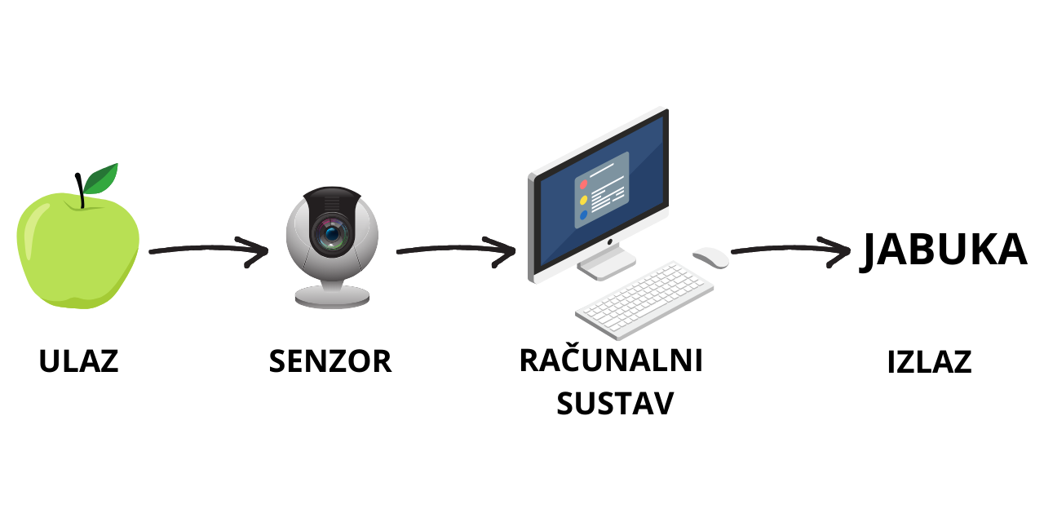
Računalni vid
Područje umjetne inteligencije koje omogućuje računalima da analiziraju i razumiju vizualne informacije iz svijeta
Algoritmi dubokog učenja – prepoznavanje objekata na slikama, klasificiranje sadržaja, analiza pokreta, pa čak i interpretacija scene na način koji je sličan ljudskom vizualnom sustavu
Često se temelji na konvolucijskim neuronskim mrežama (engl. Convolutional Neural Networks, CNN) – posebno učinkovite u prepoznavanju uzoraka i struktura na slikama
Slika: Autorski rad (Dalia Kager, Canva Edu)
Notes:
Računalni vid je područje umjetne inteligencije koje omogućuje računalima da analiziraju i razumiju vizualne informacije iz svijeta. Koristeći se algoritmima dubokog učenja, računala mogu prepoznati objekte na slikama, klasificirati sadržaj, analizirati pokrete, pa čak i interpretirati scene na način koji je sličan ljudskom vizualnom sustavu.
1. Prikupljanje podataka: Računalo dobiva sliku ili video preko kamere ili senzora.
2. Priprema slike: Slika se obrađuje kako bi bila jasnija i spremna za analizu. To može uključivati uklanjanje šuma ili prilagodbu svjetline.
3. Prepoznavanje važnih dijelova: Računalo identificira ključne značajke na slici, kao što su rubovi, boje i oblici.
4. Podjela na dijelove: Slika se dijeli na segmente kako bi se odvojili različiti objekti ili dijelovi slike.
5. Prepoznavanje objekata: Računalo uspoređuje dijelove slike s poznatim objektima i pokušava ih identificirati, poput prepoznavanja lica ili automobila.
6. Razumijevanje konteksta: Nakon što prepozna objekte, računalni sustav analizira odnose među njima kako bi shvatio što se događa na slici.
7. Donošenje odluka: Na temelju onoga što "vidi" računalo može donijeti odluke, poput upravljanja vozilom ili prepoznavanja prijetnji.
Ovaj proces omogućuje računalima da analiziraju vizualne informacije i rabe ih za različite zadatke, od autonomne vožnje do sigurnosnog nadzora.
– Algoritmi računalnog vida često se temelje na konvolucijskim neuronskim mrežama (engl. Convolutional Neural Networks, CNN), koje su posebno učinkovite u prepoznavanju uzoraka i struktura na slikama, što omogućuje njihovu široku primjenu u područjima poput autonomnih vozila, medicinske dijagnostike i sigurnosnih sustava.

Slide 31
Prikaz UI alata za učenje koji se temelje na konceptu i tehnologiji umjetne inteligencije
Google Teachable Machine - strojno učenje i računalni vid
Scratch Lab – Face Sensing - računalni vid
Perplexity.ai – obrada prirodnog jezika
Bing Image Creator – neuronske mreže i duboko učenje
Notes:
U ovom dijelu webinara polaznicima kratko demonstrirati ova četiri alata za učenje koja se temelje na konceptu i tehnologiji umjetne inteligencije – strojno učenje, računalni vid, obrada prirodnog jezika, neuronske mreže i duboko učenje. Naglasiti njihovu primjenu u nastavnom procesu i radu s učenicima.

Slide 32
Trenutačni i budući izazovi u umjetnoj inteligenciji

Slide 33
Pristranost u podatcima može dovesti do pristranosti u UI algoritmima.
TOČNO
NIJE TOČNO
Notes:
Slajd s tvrdnjom o sadržaju koji će biti prezentiran u sljedećem dijelu webinara, a služi za poticanje polaznika na promišljanje i aktivno uključivanje u webinar tako da promisle o točnosti postavljene tvrdnje.
Predavač/predavčica treba objasniti polaznicima što se od njih očekuje – promisliti i odabrati je li tvrdnja točna ili netočna, a svoje odgovore polaznici mogu napisati u Q&A sekciju ili samo u mislima odabrati odgovor.
Nakon toga predavač/predavačica klikom miša pokreće animaciju koja otkriva je li tvrdnja točna ili nije točna, a polaznici mogu usporediti svoj odabrani odgovor s onime koji je točan.
Odgovor: Točno. Ako su podatci pristrani, UI algoritmi mogu naslijediti i pojačati te pristranosti.

Slide 34
Tehnički izazovi – problemi s podatcima, skalabilnošću i računalnim resursima
Problemi s podatcima – pristup kvalitetnim podatcima; podatci često mogu biti nepotpuni, neuređeni ili pristrani; problem zaštite privatnosti korisnika
Skalabilnost – sposobnost sustava, procesa ili tehnologije da se učinkovito nosi s rastućom količinom podataka kako vrijeme prolazi
Računalni resursi – izazovi koji se odnose na količinu i vrstu tehnologije potrebne za pokretanje složenih umjetnih inteligencija (UI) sustava – zahtjevi za ogromnom računalnom snagom za učinkovito funkcioniranje
Notes:
Problemi s podatcima: Jedan od glavnih izazova u razvoju umjetne inteligencije je pristup kvalitetnim podatcima. Mnoge UI aplikacije ovise o velikim količinama podataka za treniranje modela, ali ti podatci često mogu biti nepotpuni, neuređeni ili pristrani. Osim toga, zaštita privatnosti korisnika postaje sve veći problem u kontekstu prikupljanja i korištenja osobnih podataka.
Skalabilnost: Skalabilnost sustava umjetne inteligencije također predstavlja izazov, posebno kad se algoritmi i modeli moraju primjenjivati na velikim skupovima podataka u stvarnom vremenu. Potreba za prilagodbom modela kako bi se nosili s rastućim količinama podataka i složenijim zadatcima zahtijeva napredne metode skaliranja. UI modeli i sustavi moraju biti sposobni nastaviti raditi brzo i točno, čak i kad se količina podataka koje trebaju obrađivati znatno poveća.
Računalni resursi: Napredni UI modeli, osobito oni koji upotrebljavaju duboko učenje, zahtijevaju znatne računalne resurse, uključujući GPU-ove i specijalizirane hardverske platforme. Troškovi ovih resursa mogu biti visoki, što ograničava mogućnost šire primjene UI tehnologija.

Slide 35
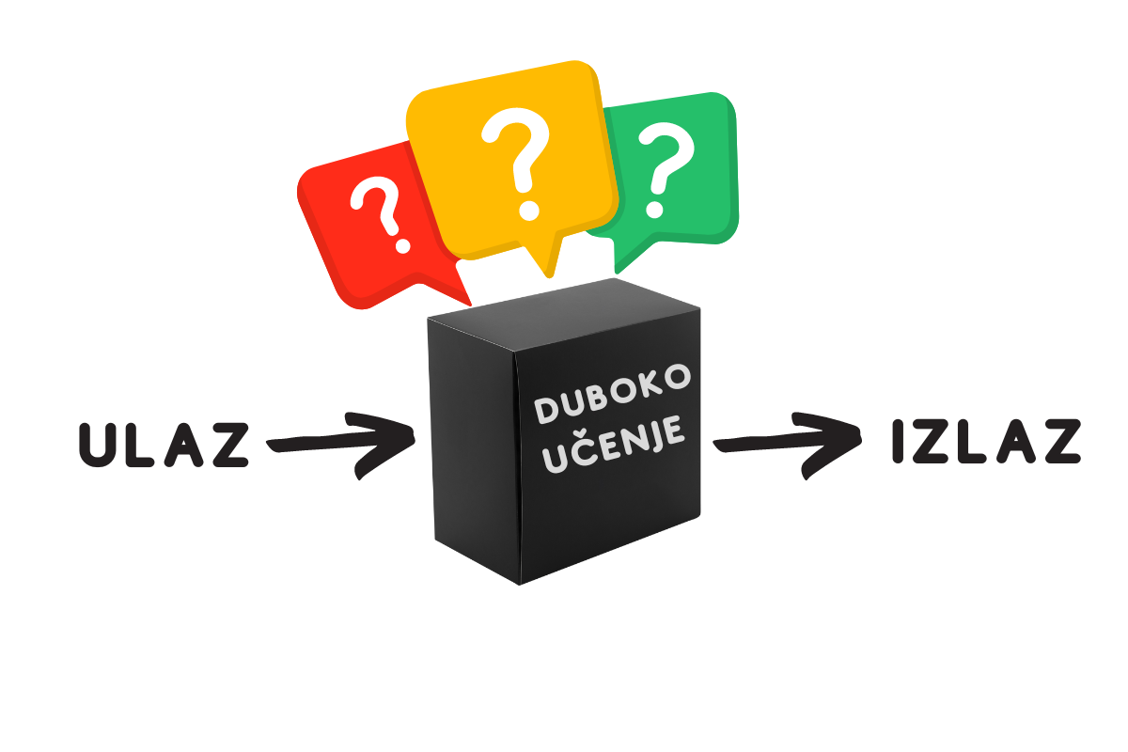
Etički izazovi
Privatnost – povećana primjena umjetne inteligencije – zabrinutost oko zaštite privatnosti – analiza osobnih podataka korisnika (personalizacija usluga)
Pristranost u algoritmima – pristranost iz podataka na kojima su UI sustavi trenirani – potencijalna diskriminacija ili nepoštene odluke
Transparentnost – izgradnja povjerenja između korisnika i UI sustava – rješavanje problema crne kutije i bolje razumijevanje kako UI modeli koji se temelje na dubokom učenju donose odluke
Slika: Autorski rad (Dalia Kager, Canva Edu)
Notes:
Privatnost: S povećanom primjenom umjetne inteligencije u različitim sektorima dolazi do znatnih zabrinutosti oko zaštite privatnosti. UI sustavi često analiziraju osobne podatke korisnika kako bi pružili personalizirane usluge, što može dovesti do rizika od zloupotrebe podataka ili neovlaštenog pristupa.
Pristranost u algoritmima: Pristranost u algoritmima umjetne inteligencije još je jedan ključan etički izazov. Algoritmi mogu naslijediti pristranost iz podataka na kojima su trenirani, što može dovesti do diskriminacije ili nepoštenih odluka u područjima poput zapošljavanja, kreditiranja i provođenja zakona.
Transparentnost: Transparentnost u radu UI sustava postaje sve važnija kako bi se izgradilo povjerenje među korisnicima. Međutim, mnogi složeni UI modeli, poput onih koji se temelje na dubokom učenju, često su "crne kutije", što znači da je teško razumjeti kako donose odluke.

Slide 36
Regulatorni i pravni izazovi
Kako regulirati umjetnu inteligenciju na način koji potiče inovacije, a istodobno štiti društvo od potencijalnih rizika?
EU – Akt o umjetnoj inteligenciji - sigurnost i zaštita temeljnih prava te istodobno poticanje inovacija
SAD – manje centralizirana regulacija – fokus na specifične sektore
Kina – rigorozne mjere za nadzor i upravljanje UI tehnologijama
Notes:
Jedan od glavnih izazova za vlade diljem svijeta je kako regulirati umjetnu inteligenciju na način koji potiče inovacije, a istodobno štiti društvo od potencijalnih rizika.
Različite zemlje pristupaju regulaciji umjetne inteligencije na različite načine; na primjer, Europska unija donijela je zakon o umjetnoj inteligenciji, Akt o umjetnoj inteligenciji, koji jamči sigurnost i zaštitu temeljnih prava te istodobno potiče inovacije. To je prvi takav zakon na svijetu koji je na snagu stupio 1. kolovoza 2024. (21. 5. 2024. Vijeće Europske unije potvrdilo je Akt o umjetnoj inteligenciji, prvi takav zakon u svijetu, kojim se želi postaviti globalni standard za regulaciju umjetne inteligencije.)
U SAD-u je regulacija manje centralizirana, s fokusom na specifične sektore poput financija i zdravstva.
Kina, pak, provodi rigorozne mjere za nadzor i upravljanje UI tehnologijama, posebno u kontekstu nacionalne sigurnosti.

Slide 37
Jedan od mogućih rizika razvoja super umjetne inteligencije (ASI) je gubitak kontrole nad tehnologijom.
TOČNO
NIJE TOČNO
Notes:
Slajd s tvrdnjom o sadržaju koji će biti prezentiran u sljedećem dijelu webinara, a služi za poticanje polaznika na promišljanje i aktivno uključivanje u webinar tako da promisle o točnosti postavljene tvrdnje.
Predavač/predavačica treba objasniti polaznicima što se od njih očekuje – promisliti i odabrati je li tvrdnja točna ili netočna, a svoje odgovore polaznici mogu napisati u Q&A sekciju ili samo u mislima odabrati odgovor.
Nakon toga predavač/predavačica klikom miša pokreće animaciju koja otkriva je li tvrdnja točna ili nije točna, a polaznici mogu usporediti svoj odabrani odgovor s onime koji je točan.
Odgovor: Točno. Mnogi stručnjaci smatraju da ASI predstavlja rizik od gubitka kontrole ako se njome neće upravljati na ispravan način.

Slide 38
Pretpostavke i predviđanja
Trendovi i teorije koje mogu dati uvid u moguće scenarije
Opća umjetna inteligencija u sljedećih nekoliko desetljeća – podijeljena mišljenja stručnjaka; velik korak naprijed, ali uz mnoge izazove, uključujući pitanja etike, kontrole i sigurnosti
Super umjetna inteligencija - teorijski koncept; ako opća umjetna inteligencija ikad postane stvarnost, prijelaz na super umjetnu inteligenciju mogao bi biti relativno brz; teško predvidljiv utjecaj na društvo (mogućnost rješavanja globalnih problema kao što su klimatske promjene, bolesti i siromaštvo, ali i rizici poput gubitka kontrole nad tehnologijom)
Notes:
Stručnjaci se ne slažu oko vremena kad bi AGI i ASI mogli postati stvarnost, ali mnogi vjeruju da bi to moglo biti unutar sljedećih nekoliko desetljeća. Predviđanja o utjecaju ovih tehnologija variraju, ali opći konsenzus je da će zahtijevati nove pristupe u upravljanju i etici kako bi se maksimizirale koristi, a minimizirali rizici.
Predviđanja o utjecaju ovih tehnologija variraju, ali opći je konsenzus da će zahtijevati nove pristupe u upravljanju i etici kako bi se maksimizirale koristi, a minimizirali rizici.
1. Opća umjetna inteligencija (AGI)
Danas imamo specijalizirane UI sustave koji su vrlo dobri u jednoj specifičnoj stvari, kao što je igranje šaha ili prepoznavanje lica. Međutim, opća umjetna inteligencija (AGI) odnosi se na umjetnu inteligenciju koja bi mogla obavljati bilo koji intelektualni zadatak koji čovjek može obavljati. To bi značilo da bi AGI mogao razumjeti, učiti, prilagoditi se i obavljati širok raspon zadataka jednako dobro ili čak bolje od ljudi.
– Predviđanje: Neki stručnjaci vjeruju da bi AGI mogao postati stvarnost unutar sljedećih nekoliko desetljeća, dok drugi smatraju da je to još daleka budućnost. Razvoj AGI-ja bio bi velik korak naprijed, ali nosi sa sobom i mnoge izazove, uključujući pitanja etike, kontrole i sigurnosti.
2. Super umjetna inteligencija (ASI)
Ako AGI predstavlja sustav koji je jednako inteligentan kao čovjek, super UI (ASI) predstavlja umjetnu inteligenciju koja je daleko nadmoćnija od ljudske inteligencije u svim aspektima, uključujući kreativnost, rješavanje problema, emocionalnu inteligenciju i socijalne vještine.
– Predviđanje: ASI je i dalje više teorijski koncept, ali mnogi vjeruju da bi, ako AGI ikad postane stvarnost, prijelaz na ASI mogao biti relativno brz. ASI bi imao potencijal transformirati društvo na načine koje je teško predvidjeti, s mogućnostima koje uključuju rješavanje globalnih problema kao što su klimatske promjene, bolesti i siromaštvo, ali i rizike poput gubitka kontrole nad tehnologijom.

Slide 39
Pretpostavke i predviđanja
Automatizacija i radna mjesta - široka automatizacija poslova, posebno u proizvodnji, prometu i profesionalnim uslugama.
Predviđanja:
  Nestanak nekih poslova, pojava novih koji zahtijevaju suradnju čovjeka s umjetnom inteligencijom
  Ključna prilagodba obrazovanja i radne snage.
Notes:
3. Automatizacija i radna mjesta
Jedan od glavnih predviđenih utjecaja umjetne inteligencije je široka automatizacija poslova. Već sada vidimo kako umjetna inteligencija preuzima zadatke u proizvodnji, prometu (npr. autonomna vozila) i čak u nekim profesionalnim uslugama (npr. analize podataka).
– Predviđanje: U budućnosti bi sve više poslova moglo biti automatizirano, što bi moglo dovesti do znatnih promjena na tržištu rada. Dok bi neki poslovi mogli nestati, očekuje se da će se pojaviti novi poslovi koji zahtijevaju vještine upravljanja, održavanja i suradnje s UI sustavima. Ključna će biti prilagodba radne snage i obrazovnih sustava kako bi ljudi mogu raditi zajedno s UI tehnologijom.

Slide 40
Pretpostavke i predviđanja
Etika i regulacija - potreba za jasnim pravilima i standardima za uporabu umjetne inteligencije.
Predviđanja:
  Razvoj sveobuhvatnih zakona i regulativa.
  Fokus na privatnost, sigurnost, pravednost i odgovornost.
Notes:
4. Etika i regulacija
Kako umjetna inteligencija postaje sve prisutnija u našim životima, postaje ključno postaviti jasna pravila i standarde za njezinu upotrebu. To uključuje pitanja privatnosti, sigurnosti, pravednosti i odgovornosti.
– Predviđanje: U budućnosti će vlade i međunarodne organizacije vjerojatno uvesti sveobuhvatnije zakone i regulative koji će upravljati razvojem i primjenom umjetne inteligencije. To bi moglo uključivati standarde za transparentnost algoritama, zaštitu privatnosti podataka i osiguranje da UI sustavi ne diskriminiraju određene skupine ljudi.

Slide 41
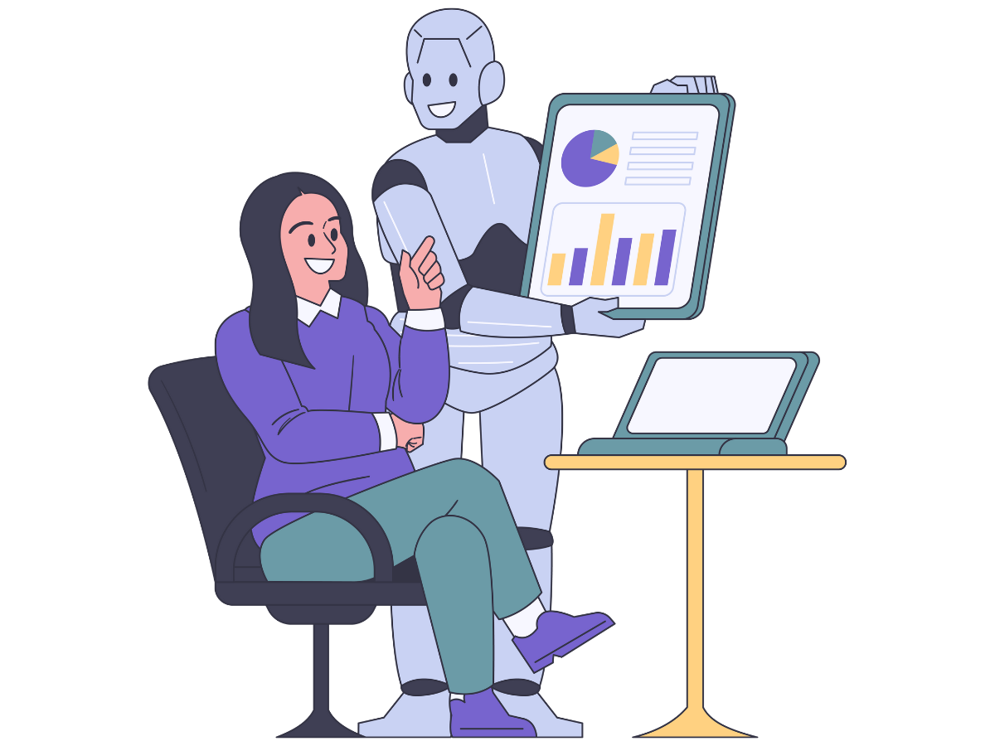
Pretpostavke i predviđanja
Ljudska suradnja s umjetnom inteligencijom – suradnja ljudi i umjetne inteligencije za poboljšanje ljudskih sposobnosti.
Predviđanja:
  umjetna inteligencija kao alat koji pomaže ljudima u različitim područjima (medicina, obrazovanje itd.).
Izvor slike: Canva Edu
Notes:
5. Ljudska suradnja s umjetnom inteligencijom
Umjesto da umjetna inteligencija zamijeni ljude, sve se više predviđa da će budućnost uključivati suradnju ljudi i umjetne inteligencije. Ova suradnja može poboljšati ljudske sposobnosti, omogućujući ljudima da rade učinkovitije i donose bolje odluke uz pomoć umjetne inteligencije.
Predviđanje: U budućnosti bi moglo postati uobičajeno da ljudi rade zajedno s umjetnom inteligencijom u različitim područjima, od medicine (gdje umjetna inteligencija pomaže liječnicima u dijagnosticiranju bolesti) do obrazovanja (gdje umjetna inteligencija pomaže učiteljima prilagoditi nastavu potrebama svakog učenika).
Iako su predviđanja o budućnosti umjetne inteligencije neizvjesna, jasno je da će njezin razvoj utjecati na sve aspekte društva. Ključno će biti balansirati između koristi koje umjetna inteligencija može donijeti i potencijalnih rizika koje nosi, uz osiguranje da se koristi na etičan, transparentan i odgovoran način.

Slide 42
Zaključak, refleksija

Slide 43
Upitnik o primjeni UI alata i aplikacija u obrazovnom procesu
Anketa
Notes:
Vođena aktivnost – Upitnik o primjeni UI alata i aplikacija u obrazovnom procesu – Potaknuti polaznike na refleksiju o sadržaju webinara te izražavanje mišljenja i stavova o kritičkoj i kreativnoj uporabi UI alata i aplikacija za obogaćivanje nastavnog procesa s pomoću Mentimetra (slajd 2).
Prikazati zaslon preglednika i obrazac Mentimetra kako bi polaznici i predavač uživo mogli pratiti odgovore polaznika. Postaviti QR kod ankete na slajd u prezentaciju i podijeliti poveznicu na anketu s polaznicima u Q&A.

Slide 44
Ključne točke webinara
Definicija umjetne inteligencije:
  Što je umjetna inteligencija i razlika između specijalizirane i opće umjetne inteligencije.
Početci i povijesni razvoj umjetne inteligencije:
  Od Turingova testa do modernih UI sustava.
Razvoj umjetne inteligencije tijekom desetljeća:
  UI zima i ponovno oživljavanje.
  Važni događaji kao što su Deep Blue i AlphaGo.
Primjena umjetne inteligencije danas:
  Primjeri uporabe umjetne inteligencije: prepoznavanje lica, virtualni asistenti, sustavi za preporuke.
  Industrijske primjene u zdravstvu, financijama, marketingu i transportu.
Notes:
Ključne točke webinara:
Definicija umjetne inteligencije:
Što je umjetna inteligencija, razlika između specijalizirane i opće umjetne inteligencije.
Početci i povijesni razvoj umjetne inteligencije:
Od Turingova testa do modernih UI sustava.
Ključne osobe i prekretnice.
Razvoj umjetne inteligencije tijekom desetljeća:
"UI zima" i ponovno oživljavanje.
Važni događaji kao što su Deep Blue i AlphaGo.
Primjena umjetne inteligencije danas:
Primjeri uporabe umjetne inteligencije: prepoznavanje lica, virtualni asistenti, sustavi za preporuke.
Industrijske primjene u zdravstvu, financijama, marketingu i transportu.

Slide 45
Ključne točke webinara
Trenutačni i budući izazovi:
  Tehnički izazovi: problemi s podatcima, skalabilnošću i računalnim resursima.
  Etički izazovi: privatnost, pristranost u algoritmima, transparentnost.
  Regulatorni izazovi: globalna regulacija umjetne inteligencije i primjeri iz različitih zemalja.
Pretpostavke i predviđanja o budućnosti umjetne inteligencije:
  Razvoj opće i super umjetne inteligencije.
  Utjecaj na tržište rada, etičke dvojbe i buduća suradnja ljudi i umjetne inteligencije.
Notes:
Ključne točke webinara
5. Trenutačni i budući izazovi:
Tehnički izazovi: problemi s podatcima, skalabilnošću i računalnim resursima.
Etički izazovi: privatnost, pristranost u algoritmima, transparentnost.
Regulatorni izazovi: globalna regulacija umjetne inteligencije i primjeri iz različitih zemalja.
6. Pretpostavke i predviđanja o budućnosti umjetne inteligencije:
Razvoj opće i super umjetne inteligencije.
Utjecaj na tržište rada, etičke dvojbe i buduća suradnja ljudi i umjetne inteligencije.
Prikazati rezultate Menti upitnika.

Slide 46


